Slide 1
مقرر نموالنبات ومنظماته محاضره 3
Notes:
1

Slide 2
الهرمونات النباتية
الهرمونات النباتية مواد عضوية تنتج بالأنسجة النباتية بتركيزات ضئيلة للغاية وتحدث تأثيرها فى العمليات الفسيولوجية الدائرة بالنبات إما بتنشيطها أو تثبيطها أو تحويرها ولكى تحدث هذا التأثير لابد من إنتقالها من مكان بنائها إلى مكان تأثيرها وفى هذا التعريف يتحدد ملامحها فى الآتى :
هى مواد طبيعية تنتج فى النبات ولذا يطلق عليها إسم فيتوهرمونات Phytohormones
تنتج بكميات ضئيلة للغاية
لا تحدث الفيتوهرمونات تأثيرها فى الخلايا التى تنتجها إذ يلزم أن تنتقل منها إلى المكان الذى تحدث به تأثيرها خارج الخلايا المنتجة.
يتحدد تأثيرها فى عملية فسيولوجية محددة تنشطها أو تثبطها أو تحور منها فى إتجاه آخر مثل دفع البرعم بدلاً من أن ينمو خضرياً إلى تكوين مبادئ زهرية.

Slide 3
ولا يمكن أن نطلق لفظ فيتوهرمون على المواد اللازمة للنمو مثل السكر أو الأحماض الأمينية فعلى الرغم من انتقالها فانها ليست ذات تأثير فسيولوجى معين ولا يمكنها العمل بالصورة الهرمونية. ويتحكم الفيتوهرمون فى نمو وتطور الأعضاء النباتية المختلفة ولا يقتصر تأثيرها على عمليات التمثيل الغذائي بل يتعداه لكثير من العمليات الفسيولوجية المتخصصة.
تقسم المواد الهرمونية إلى منشطة ومثبطة ويستدل على أى من نشاط المادة باختبار تأثيرها على عمليتى إنقسام واستطالة الخلايا فالمنشطات تحدث الانقسام أوالاستطالة أو هما معاً والمثبطات تعيق كلا العمليتين على شرط إجراء الاختيار على الهرمون النباتى بمفرده ودون صحبة مع مواد أخرى تؤثر فى نشاطه.

Slide 4
تعريف منظم النمو plant Regulators
هي مركبات طبيعية تنتج بواسطة النبات او صناعية تخلق وتنتج صناعيا في المعامل وعند توفرها بتراكيز صغيرة يكون لها تأثير منظم على العمليات الكيموحيوية للنبات وتؤثر على النمو والتكشف، أي تقسم الى:
منظمات نمو هرمونية تنتج طبيعيا بواسطة النبات الفيتوهرمون
منظمات النمو غير الهرمونية (صناعية او تركيبة) أي المواد المخلقة صناعيا والتي تسبب تأثيرا مشابها لتأثيرات الفيتوهرمونات وهى مركبات عضوية غير المواد الغذائية ولها القدرة على التأثير على النمو بتركيزات ضئيلة (مواد مشجعة – مواد مثبطة) وهذا التأثير يشمل تعديل أو تحوير عملية فسيولوجية فى النبات . ويلعب التركيب البنائي دورا هاما فى تصنيعها . فإذا تشابه تركيبها الكميائي مع ذلك الخاص بإحدى مركبات الفيتوهرمون وضعت هذه المادة مباشرة فى مجموعة هذا الفيتوهرمون منشطا كان أو مثبطا ويختبر تأثير هذه المادة على استطالة وانقسام الخلية كدليلان للنمو.، وفيما يلى أهم المجموعات المنشطة والمثبطة.

Slide 5
المواد المنشطة للنمو Growth Regulators
وأهم المجاميع التى تتبعها مرتبة حسب تاريخ اكتشافها هى الأوكسينات Auxins والجبريلينات Gibberellins والستيوكينينات Cytokininins
المواد المثبطة للنمو Growth inhibitors :
وأهم هرمون طبيعى يمثلها هو حمض الابسيسيك Abscissic acid ، والايثيلين ethhylene

Slide 6
تعريف التركيز الفسيولوجي Physiological Concentration
يقصد به ذلك التركيز من المادة المنشطة أو المثبطة الذي يحدث تأثير ما على الخلية النباتية وللكشف عن هذا التركيز ومعرفته يجرى ما يعرف بالاختبارات الحيوية Bioassay وقد يصل تركيز الأوكسين فى النبات إلى 10– 120 ملجم / جم مادة جافة وهى كمية ضئيلة ليست بقيمة فسيولوجية لأنها اقل من التركيز الفسيولوجي الذي يكون أعلى من ذلك بكثير أي أنها لا تعطى أي نتيجة مع أي من الأختبارات الحيوية .لذا فان الأختبارات الحيوية الحد الفاصل لمعرفة تأثير التركيزات الموجودة بالنبات.
الاختبار الحيوى :هو عبارة عن قياس التأثير الفسيولوجى للهرمون تحت مستويات مختلفة منه وقياس هذا التأثير عن طريق الاستجابة الحيوية ، مثال تأثير الاوكسين على استطالة قطعة من السويقة الجينية للشوفان وتقاس فى صورة انحناء السويقة الجينية للنبات.

Slide 7
تلعب الھرمونات دورا ھاما فى النمو الخضرى للنبات من خلال تأثیرھا على عملیتى الانقسام والاستطالة، فنجد ان الأوكسینات تؤدى الى زیادة النمو لان كمیة الأوكسین الموجودة فى القمة الطرفیة والسوق لأى نبات ذات علاقة موجبة بمعدل النمو الطبیعى له.
فعلى سبیل المثال السلامیة الاولى القریبة من القمة النامیة تكون أطول من مثیلاتھا الأبعد من القمة وتقل فى الطول كلما ابتعدنا عن القمة، ولقد ثبت ان الأوكسین لیس ھو الوحید المسئول عن نمو الساق واستطالتھا لكن یشاركه الجبریلین
كما أشارت الدراسات ان الاستطالة الخلویة لا تحدث الا فى وجود تركیزات منخفضة من الأوكسین فالتركیز المرتفع یعمل على تثبیط النمو
كما وجد ان الأوكسین اللازم لنمو ونشاط الأعضاء الھوائیة للنبات لا یصلح لنمو وتنشیط المجموع الجذرى كما ان التركیزات المثلى من الأوكسین اللازمة لنمو المجموع الخضرى تكون مرتفعة عن التركیزات المثلى لنمو المجموع الجذرى لنفس النبات.

Slide 8
أولا: منشطات النمو Growth Regulators
الأوكسينات الأوكسين هو أول الفيتوهرمونات اكتشافا وقد اكتشفه Kogel سنة 1933 حيث أمكن استخلاصه من القمم النامية لنبات الذرة وقد أطلق عليه لفظ أوكسين وهو مأخوذ من اللغة اليونانية التي تحتوى على المقطع Auxo والذي يعنى زيادة.
ثبت فيما بعد أن الأوكسينات توجد فى جميع النباتات الوعائية الراقية وينحصر أماكن تكوينها فى المناطق المرستيمية والأنسجة النشطة وأجنة البذور وان لها خاصية الانتقال القطبي وتختلف سرعته من 0.5 – 1.5 سم/ ساعة تبعا للنوع والعمر ونوعية النسيج الناقل.
وبعد اكتشافه اصبح يطلق لفظ أوكسين على مجموعة من مركبات تتشابه فى تأثيرها الفسيولوجي رغم تباينها الكيميائي وعموما فان لفظ الأوكسين يستعمل للدلالة على : المادة العضوية التي تزيد النمو زيادة غير عكسية على طول المحور الطولي إذا أعطيت بتركيزات ضئيلة للنباتات .

Slide 9
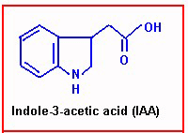
هو حلقة بنزين وسلسلة جانبية من حمض الخليك مرتبطان معا بحلقة بيرول . حلقة البيرول يمكن احلالها بحلقة بنزين اخرى للحصول على مشتق النفثالين حمض الخليك
NAA الذي له قوة ونشاط الاوكسين ويعد احد منظمات النمو الصناعيه التي لها اهمية تجاريه في الزراعه .

Slide 10
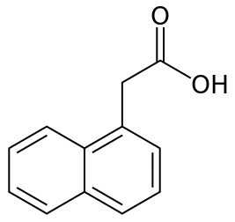
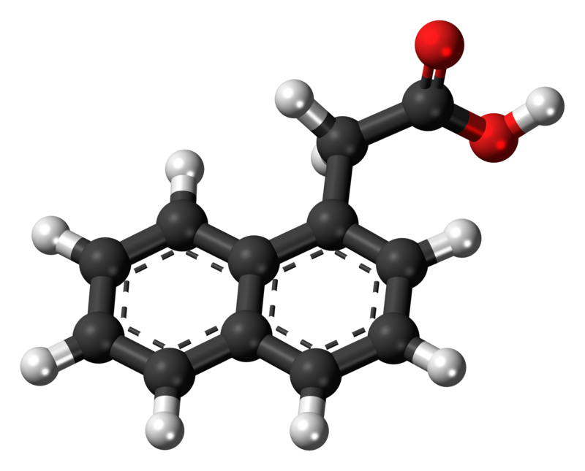
1-Naphthaleneacetic acid (NAA)

Slide 11
وقد درس Wentتأثير الأوكسين على انحناء غمد ريشة الشوفان ويعتبرهذا الاختبار الحيوي الأفضل الذي قاد الى عزل ووصف خصائص الاوكسين Indole acetic acid (IAA) بسبب حساسية ودقة هذه الطريقة. وغمد الريشة هو عبارة عن ورقة متخصصة ومتحورة على صورة اسطوانة مجوفة تغلف وتحيط بالسويقة الجنينية العليا epicotyl ومتصلة بالعقدة الأولى وهي توفر الحماية للقمة النامية الرهيفة لبادرات النجيليات حتى تبزغ الورقة الاولى ذات النمو السريع فوق سطح التربة.
يعتمد قياس نشاط الاوكسين باستخدام هذا الاختبار على دقة الانتقال القطبي السريع (اي من القمة المورفولوجية الى القاعدة المورفولوجية لمحور النبات) للأوكسين في غمد ريشة الشوفان ، وبسبب هذه الخاصية (قطبية الانتقال) فان الاوكسين يضاف اعلى قمة جانب واحد لغمد ريشة منزوعة القمة حيث ينتشر الى اسفل هذا الجانب بسرعة، وحيث ان الاوكسين لاينتشر جانبيا لذلك يحدث اختلاف في النمو بين جانبي غمد الريشة نتيجة لانتقال الاوكسين الى اسفل فقط في جانب واحد لذلك يتسبب في انحناء هذا الغمد الذي يتناسب في حدود معينة مع كمية الاوكسين المضافة.

Slide 12
خطوات اختبار انحناء غمد ريشة الشوفان:
1- انبات بذور الشوفان وانماء بادراتها في الظلام.
2- يزال 1 مم من القمة الطرفية لغمد الريشة بعد وصول البادرات الى طول يتراوح مابين 15 الى 30 مم وبالتالي ازالة المصدر الطبيعي للأوكسين.
3- يوضع مكعب اجار يحتوي على الأوكسين على جانب واحد في النهاية المقطوعة لغمد الريشة وسوف ينتقل الاوكسين الى اسفل في جانب غمد الريشة الذي يحمل فوقه مكعب الاجار المحتوي على الاوكسين.

Slide 13
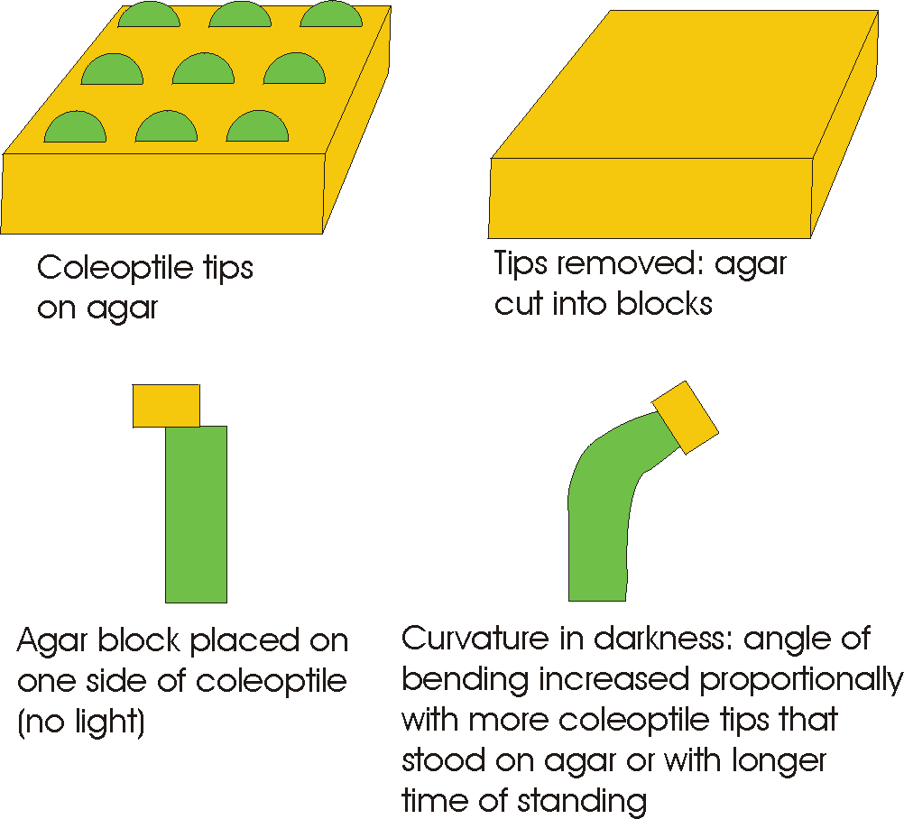

Slide 14
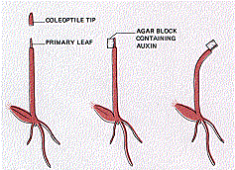

Slide 15
وجود وتوزيع الاوكسينات في النبات :
تعتبر القمم الناميه للسوق وقمم الجذور وقمم الاغمده الورقيه والاوراق الحديثه من المراكز الرئيسيه لتكوين وبناء الاوكسينات في النباتات الراقيه . ويتم تكوين الاوكسينات في المراكز السابقه بكميات كبيره نسبيا ثم تنتقل من هذه المراكز الى الاعضاء الاخرى للنبات ويلاحظ الاتي :
1- تركيز الاوكسينات يكون مرتفعا في كل من قمتي الساق والجذر ، وان كان يقل في قمة الجذر كثيرا جدا عن قمة الساق .
2- يتناقص التركيز تدريجيا كلما بعدت المسافه عن القمتين ويمكن للتركيز النسبي للاوكسين ان يمثل بيانيا في المناطق المختلفه كالاتي :
مثلا : بادرة نبات الفول بحيث الرسم يوضح الاوكسينات النسبيه الموجوده في البرعم الطرفي وفي الاوراق التي تلي البرعم الطرفي .
عدد وحدات الاوكسين النسبيه:
البرعم الطرفي =12 وحده
الورقه الاولى= 2.2 وحده
الورقه الثانيه= 1.5 وحده
الورقه الثالثه = 0.3 وحده
من الواضح ان تركيز الاوكسين النسبي يتحرك بصوره واضحه نحو قاعدة الغمد . اذا حدث ونزع مركز تكوين الاوكسين الرئيسي الموجود بقمة النبات ، فان تركيز الاوكسين النسبي في الاجزاء القاعديه لنفس النبات ينخفض في صوره واضحه وذلك لان كمية الاوكسين التي كانت موجوده في هذه الاماكن فقدت نشاطها.

Slide 16
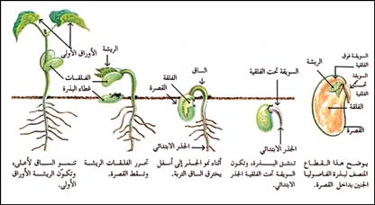

Slide 17
انتقال الاوكسينات
انتقال الاوكسين من القمه للقاعده يسمى انتقال قطبي ، ويتحرك الاوكسين في الانسجه الحيه في اتجاه قطبي دائما ، أي في اتجاه واحد من القمه المورفولوجيه الى القاعده المورفولوجيه وليس العكس .
الادله على ذلك:
1- اذا نزع جزء وسطي من غمد ورقي ثم وضع قائما في وضعه الطبيعي على قطعة من الاجار ، ثم وضعت قطعة اخرى من الاجار بها اكسين على الطرف العلوي .
ينتج انتقال الاوكسين خلال جزء الغمد من القطعه العليا الى السفلى ، اما عند قلب وضع جزء الغمد السابق بالعكس فالنتيجه لاينتقل الاوكسين خلال جزء الغمد المعكوس .
ملاحظه: ان نقل الاوكسين ليس عملية انتشار (نقل الماده من التركيز العالي الى التركيز المنخفض ) ولو كان انتشارا لانتقلت الاوكسينات في أي وضع للغمد الورقي .

Slide 18
يعتمد انتقال الاوكسينات بطريقة ما على :
1- الطاقه الايضيه :
حيث ان الانتقال يمنع بصوره واضحه بنقص الطاقه الايضيه وذلك بنقص الاوكسجين او باستخدام مواد كيميائيه تعوق استخدام الطاقه المنطلقه من التنفس.
2- المنحدر الكهربي :
وجد ان قاعدة النبات موجبه من الناحيه الكهربائيه اكثر من القمه ، لذا تنتقل الاوكسينات وهي تمثل شحنه سالبه نحو الجانب الاكثر ايجابيه أي من القمه للقاعده.
ب- وجد ان الجانب المظلم او الاقل اضاءه في النبات يكون اكثر ايجابيه من الجانب المضاء ، لذا تنتقل الاوكسينات نحو الجانب المظلم.
ج- وجد انه عند وضع المجموع الخضري للنبات افقيا ، فان الجانب السفلي يصبح اكثر ايجابيه من الجانب العلوي ، لذا تنتقل الاوكسينات نحو الجانب السفلي .

Slide 19
بناء وهدم الاوكسينات في النبات
ثبت وجود الاوكسينات الطبيعيه في كثير من النباتات ، وتبين ان عمل الاوكسينات ليس نوعيا بمعنى ان ما يحدث في نبات ما ، يحدث مثله في النباتات الاخرى ، أي ان عملها لايختص عادة بنات دون الاخر.
توجد الاوكسينات في النباتات في احدى الصور الاتيه :
1- اوكسينات نشطه
2- اوكسينات غير نشطه.
3- اصول او مكونات الاوكسينات .
الصوره التي تؤثر على النمو هي الاوكسينات النشطه ، وهي تنشأ من الاوكسينات الغير نشطه او اصول الاوكسينات ، وقد اوضحت التجارب ان الاوكسينات النشطه في بعض النباتات تكون فقط 10.3% من المجموع الكلي لصور الاوكسينات والباقي من المجموعتين الاخرتين.

Slide 20
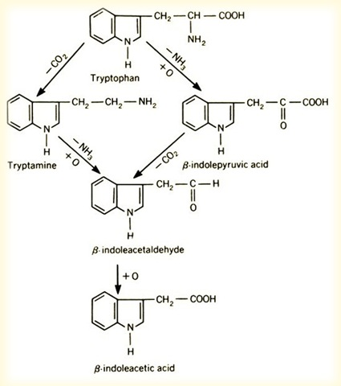
يعتبر الحامض الاميني تربتوفان الماده التي تتخلق منها هرمون الاوكسين ، فينزع جزيء النشادر NH3 وجزيء من ثاني اكسيد الكربون حيث تتكون ماده وسيطه متعادله هي اندول -3-اسيتالدهايد التي تتاكسد الى اوكسين .

Slide 21
هدم اندول حمض الخليك – الاوكسين
وجد ان هناك طريقتان لهدم الاوكسينات :
1- الهدم الانزيمي :
ثبت وجود مجموعة انزيميه في كثير من النباتات لها القدره على هدم الاوكسين منها انزيمات peroxidase & IAAoxidase ويبدوا ان كلا منها يوكسد الاوكسين المعروف بنشاطه البيولوجي الى صوره غير نشطه بيولوجيا وهي اندول الدهيد وتتضمن العمليه اضافه اوكسجين وتصاعد ثاني اكسيد الكربون .
2- الهدم الضوئي :
هناك بعض الادله توضح ان الضوء يقلل من نشاط او يؤكسد حمض اندول حمض الخليك في النبات وقد وجد ان لكل جزيء من الاوكسين يحتاج لجزيء اوكسجين وينتج من الاكسده الضوئيه تكوين جزيء من اندول الدهيد ويتصاعد ثاني اكسد الكربون .

